Slide 1


Git & Github
한인우
주민기
장은재

Slide 2

Contents
1. Git & Github 설명
2. Git 설치방법
3. IDE별 Github 연동 방법
4. Git의 기능
5. Branch
6. Training

Slide 3
1. Git & Github 설명

Slide 4
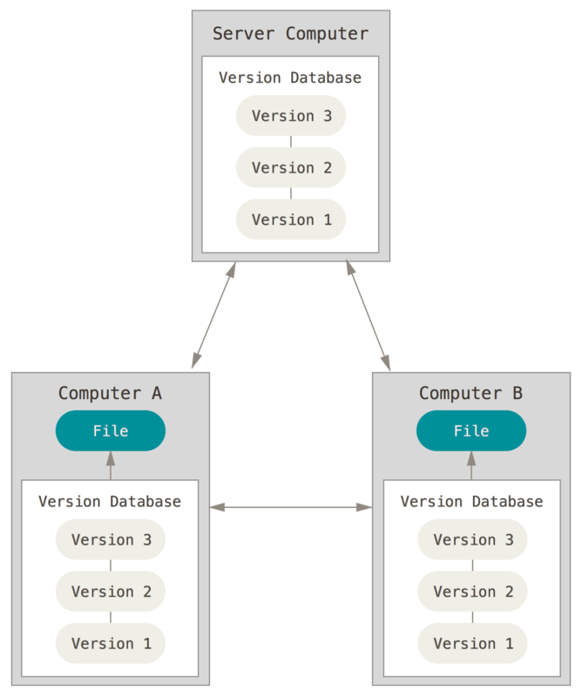
What is Git ?
Git이란?
소스 코드(Sourcecode)를 효과적으로 관리하기 위해 개발된 분산형 버전 관리 시스템
소스 코드가 변경된 이력을 쉽게 확인할 수 있다.
특정 시점에 저장된 버전과 비교하거나 특정 시점으로 되돌아갈 수 있다.

Slide 5




V1.2
V1.1
V1.2
Client
Programmer
V1.3

Slide 6

What is Github ?
Github 란?
Git 원격 저장소
기존 Git의 명령어 방식이 아닌 Visual interface 제공
Web 에서 프로젝트 이력 관리 기능
소셜 네트워크 서비스를 제공하여 다른 유저의 코드를 참고할 수 있고 진행되고 있는
프로젝트에 참여하여 수정 및 보완 작업 가능(협업)

Slide 7
2. Git 설치방법

Slide 8
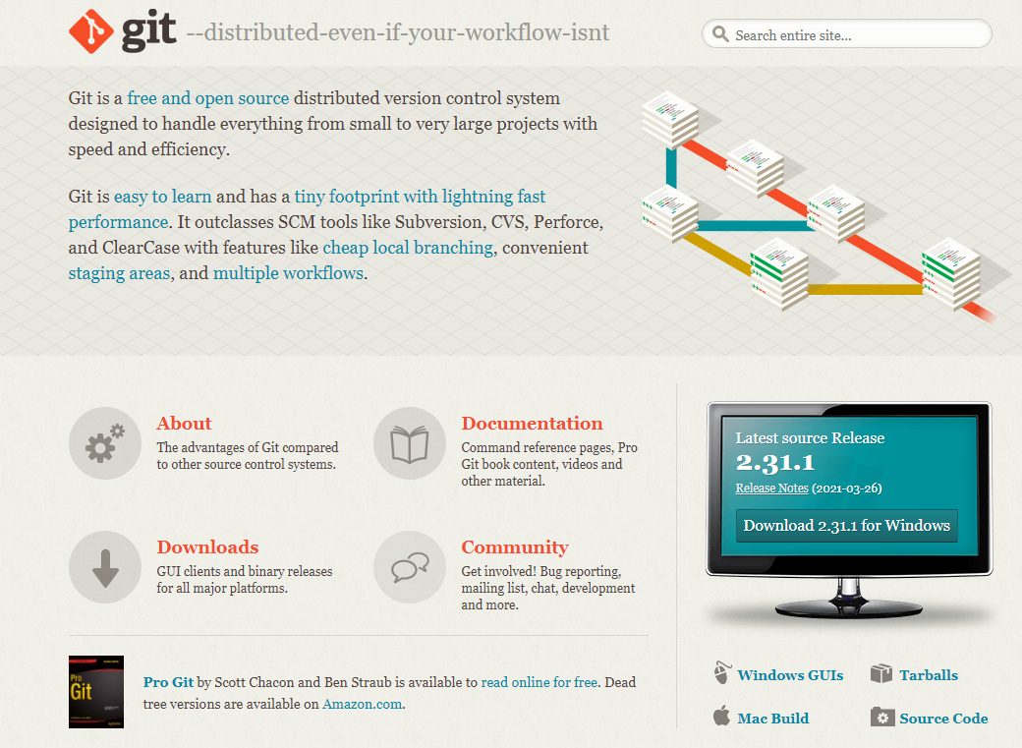
2. Git 설치 방법
1. 검색 창에 https://git-scm.com/ 입력

Slide 9
3. IDE별 연동 방법

Slide 10
Pycharm

Slide 11
Eclipse

Slide 12
4. Git의 기능

Slide 13
Commit

Slide 14
Push

Slide 15
Clone & Pull

Slide 16
Reset
시계를 다시 맞추는 것
돌아 가려는 commit 으로 repository 는 재설정되고, 해당 commit 이후의 이력 사라짐
Reset의 3가지 옵션
Hard
해당 commit ID 의 상태로 working directory 와 Index 영역 모두 초기화 된다.
Soft
해당 commit ID 의 상태로 working directory 는 변경되지 않고 Index 영역만 초기화 된다.
Mixed (default)
해당 commit ID 의 상태로 working directory 와 Index 영역 모두 변경되지 않는다.

Slide 17
Revert

Slide 18
Checkout

Slide 19
Merge

Slide 20
5. Branch

Slide 21
Branch
Branch 란?
Branch = 가지
기능 개발 및 버그 수정 시 효율적
여러 개발자들이 동시에 다양한 작업을 할 수 있게 만들어 주는 기능
분리된 작업 영역에서 변경된 내용은 나중에 기존 버전과 비교하여 새로운 버전으로 생성 가능

Slide 22
Branch
My Work
Master
Someone Else

Slide 23
6. Training

Slide 24

Review
개인 당 의견 하나씩

Slide 25
Thank you!
참고 자료 (출처)
https://velog.io/@ha0kim/GIT-%EC%9E%91%EC%97%85-%EB%90%98%EB%8F%8C%EB%A6%AC%EB%8A%94-%EB%AA%85%EB%A0%B9%EC%96%B4-Reset-Revert
https://backlog.com/git-tutorial/kr/
https://git-scm.com/book/ko/

